Slide 1

Goth’ime Manager
La solution de gestion du temps
pour la Ville de Gotham

Slide 2

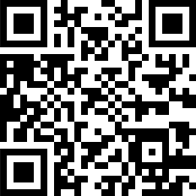
Goth’ime Manager
Dès maintenant disponible en bêta fermée
timemanager.lucasfixari.fr

Slide 3





Les défis de la Ville de Gotham
Conditions de travail
Shifts prolongés
Manque de transparence
Exigences syndicales
Synthèse des revendications des employés de la Ville de Gotham, 2023
Rapport interne sur les niveaux de satisfaction des employés avant l'implémentation de Time Manager (78 % des employés souhaitaient une meilleure gestion du temps et de la transparence).

Slide 4





Objectifs d’un
Time Manager
Simplification
Gestion des équipes
Conformité
Autonomie
Enquête interne Ville de Gotham, 2023
“Time Tracking in Municipal Workforces", étude réalisée par EDinstitut, montrant les bénéfices des outils de gestion de temps pour l'efficacité et la transparence.

Slide 5




Des outils adaptés à
chaque rôle
General Manager
Manager
+
Supervise les opérations
Employé
+
Gère les équipes
Suivre ses horaires
Bilan des fonctionnalités critiques pour Time Manager, basé sur les feedbacks des équipes de test internes

Slide 6

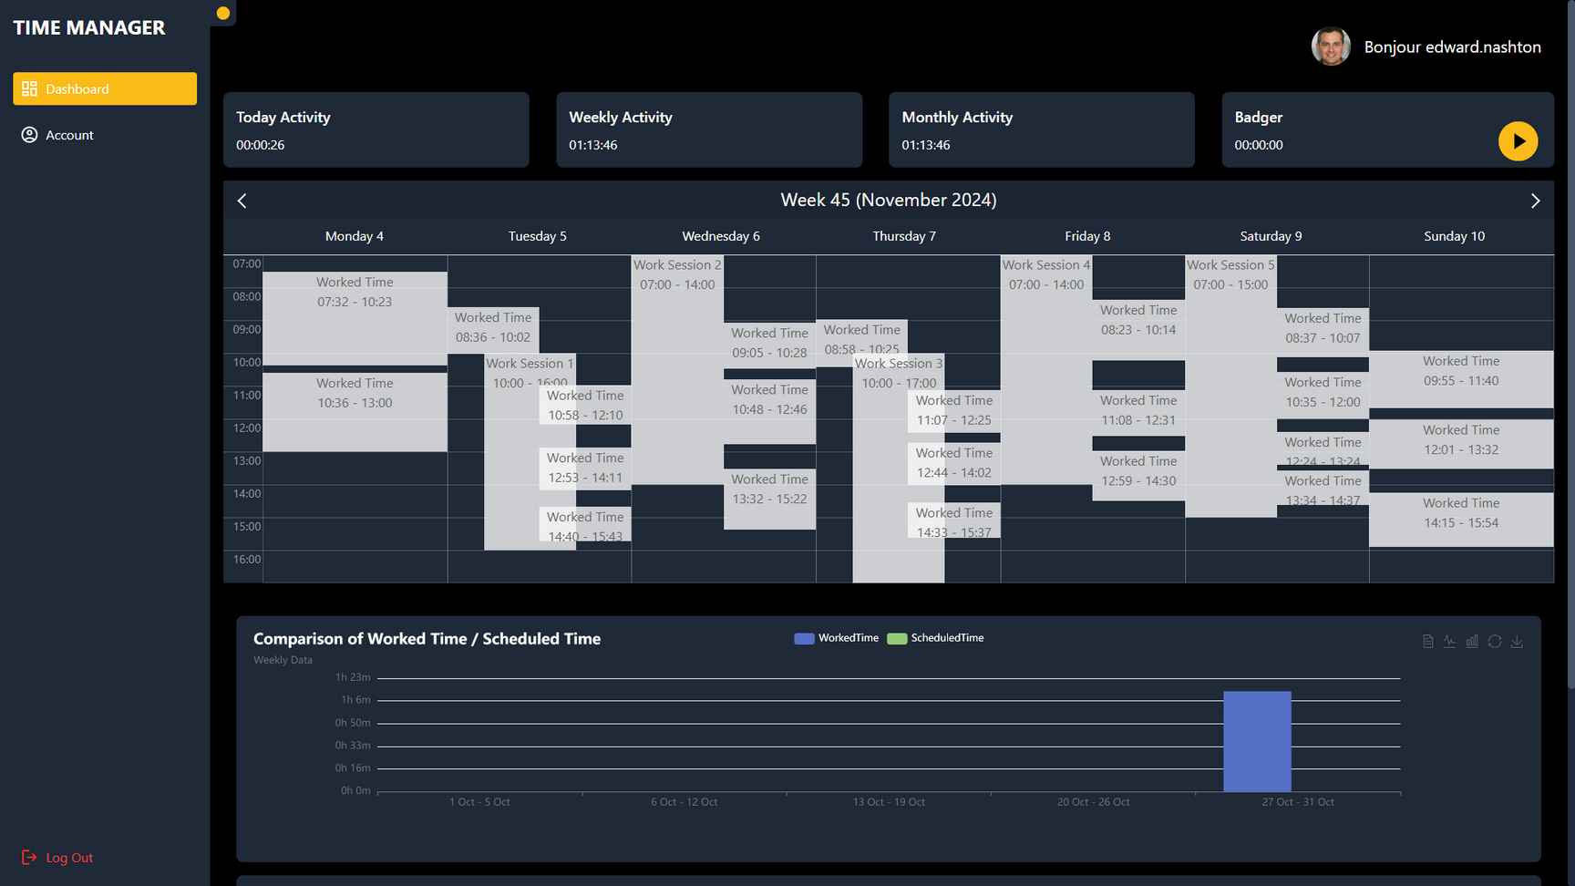
Vue centralisée pour tous
Synthèse des retours des utilisateurs internes sur la version bêta du dashboard.

Slide 7

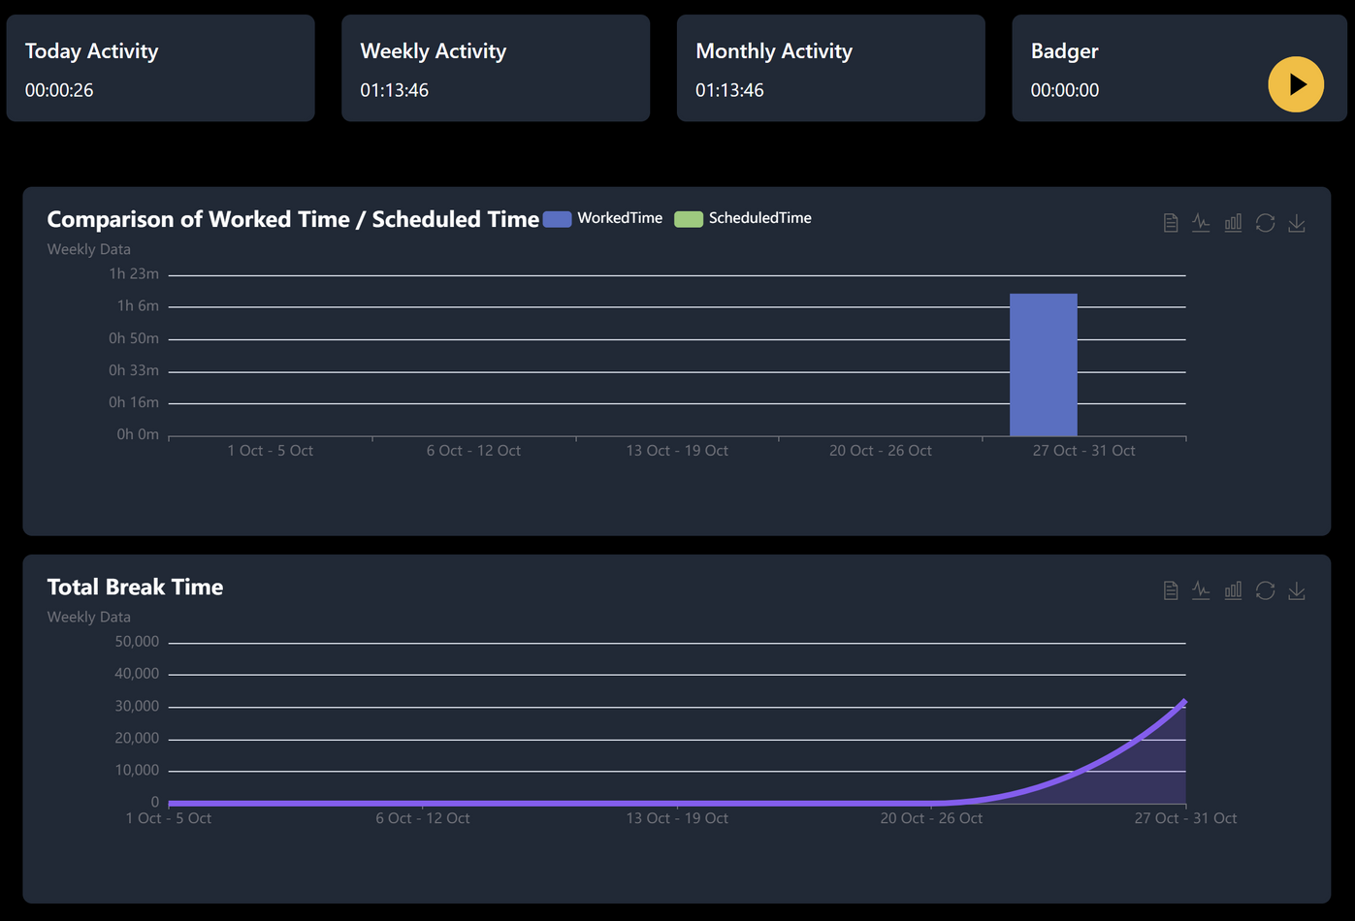
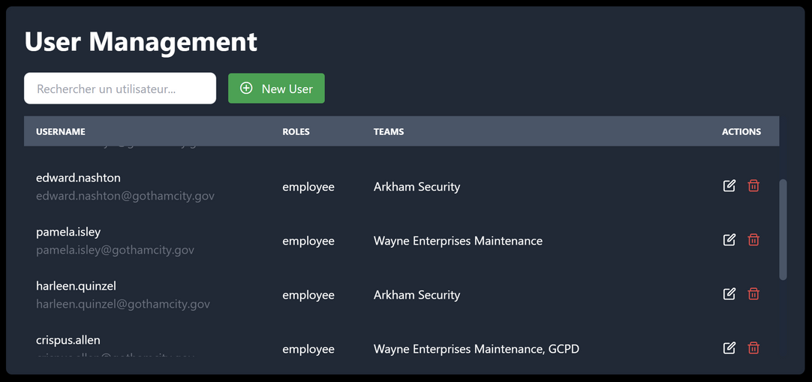
Suivi des performances
Enquête de satisfaction auprès des employés de Gotham sur la transparence et le suivi des performances, montrant un besoin de visibilité accrue.
"The Role of Transparency in Employee Satisfaction" – étude sur la corrélation entre la transparence et la motivation des équipes.

Slide 8

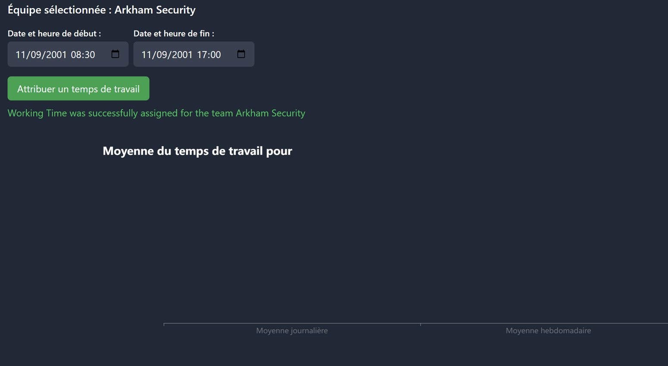
Une gestion facilitée des
plannings et des équipes
"Effective Team Management in Government Workforces", étude de moi ptdr montrant comment la gestion des plannings améliore l'efficacité et la satisfaction.
Retours d'expérience des managers de Gotham sur l’importance d’un planning clair pour réduire les conflits d’horaires.

Slide 9




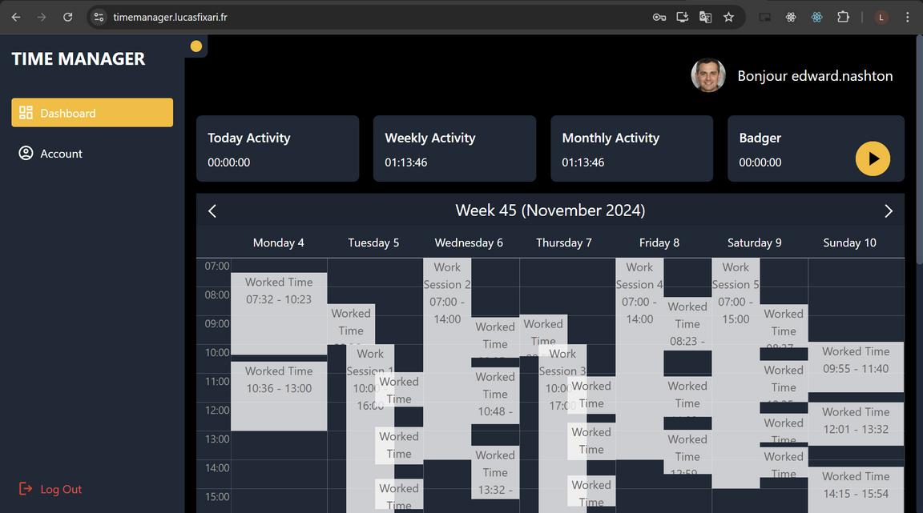
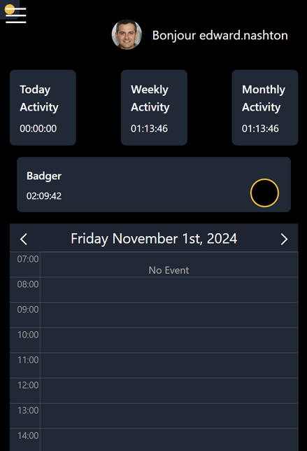
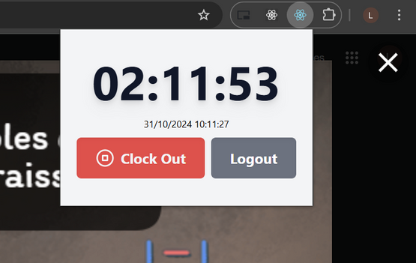
Accessible où que vous soyez !

Slide 10



Un outil pour améliorer
le bien-être au travail
Employé
Manager
+ Visibilité complète des heures
+ Gestion simple des plannings
+ Respect des temps de repos
+ Plus d’autonomie pour les employés
- Stress
Étude interne sur l’impact des outils de gestion du temps dans la Ville de Gotham, confirmant les avantages sur la qualité de vie au travail.
"Employee Autonomy and Well-being in the Workplace" – revue de CGT sur les effets positifs de l'autonomie dans la gestion du temps.

Slide 11




Sécurité et protection des données
ISO 27001 sur la protection des données et la sécurité de l’information, expliquant l’importance des bonnes pratiques de sécurisation.
"Data Privacy in Municipal Applications" – par John Titor sur la protection des données dans les outils municipaux.

Slide 12



Des résultats concrets pour Gotham
↗63%
↗47%
↘11%
Satisfaction
Efficacité
Réduction des conflits
Résultats des premiers tests de Time Manager auprès des employés de Gotham, montrant des améliorations sur la satisfaction et la gestion du temps.
"The Impact of Time Management Tools in Public Services" – étude de EDinstitut montrant les effets positifs des outils similaires sur la productivité et la transparence.

Slide 13
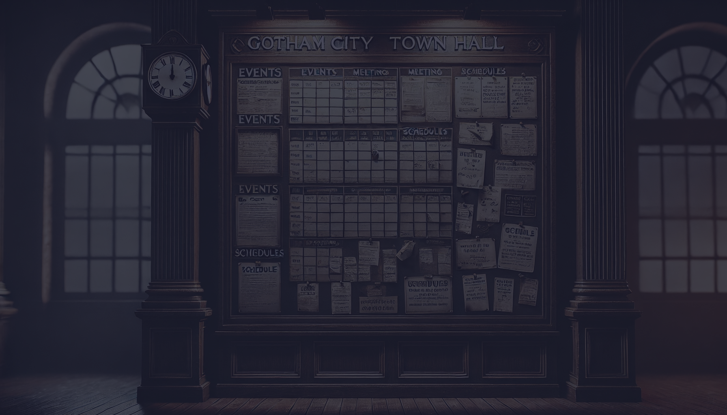






Une Transition en Douceur vers Time Manager
“Your Time, Simplified”
Phase de Pré-Lancement
Phase de Lancement
Phase d’Adoption
Phase de Consolidation
Campagne de lancement – Pré-Lancement, documents internes

Slide 14
Goth’ime Manager
Vers un futur plus serein pour Gotham

Slide 15


Des questions ?

Slide 16



Goth’ime Manager
1234-555-6942
contact@timemanager-gotham.gov
timemanager.lucasfixari.fr

Slide 17

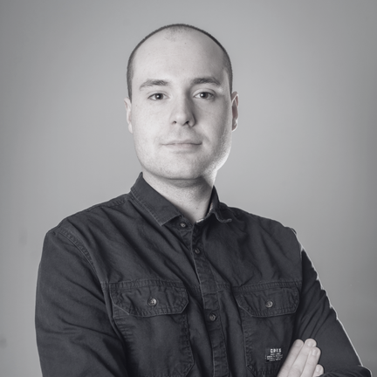


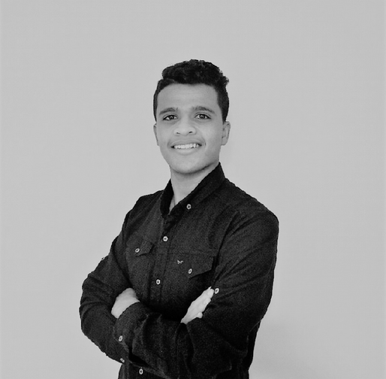
L’équipe
Lucas FIXARI
Valentin LORQUIN
Jeremie KREBS
Ahmed BASABAIEN
Conteneurisation
Backend
Sécurité
CI/CD
Hébergement
Frontend
Plan de
Communication
Frontend
Initialisation Backend
PWA
Frontend

Slide 18








Technologies
Backend
Frontend
Autre

